Slide 1
VEPRIMTARI PRAKTIKE
Tema: Mjedisi

Slide 3
Rendesia e mjedisit! Mjedisi ne nje fare menyre perfaqeson vete njeriun. Ai pasqyron jaten e njeriut si nje liber i hapur. Qe ne momentin qe lind e deri kur vdes njerezit jane ne kontakt te panderprere me mjedisin. Ne nga ai marrim te gjitha elementet e nevojshme per jeten. Me pak fjale ne eksistojme sepse mjedisi ekziston. Natyra na ka falur nje te mire te jashte zakonshme. Si cdo gje tjeter te mire ne ia kuptojme rendesine vetem ne castin kur e hmbasin.E njejta gje po ndodh edhe me mjedisin. Pak e nga pak mjedisi po shkaterrohet dhe nuk po i ploteson nevojat tona. Ne te ardhmen nuk do te mund te plotesoje pothuajse asnje nga keto nevoja.Jemi pikerisht ne qe kemi cuar ne kete stad,edhe pse deri para pak kohesh nuk e kuptonim.

Slide 4
Pse eshte e rendesishme te kemi nje mjedis te paster? Te kemi nje mjedis te paster eshte shume e rendesishme sepse ne nje mjedis te ndotur ne nuk mund te jetojme. Kur ndodhesh ne nje mjedis te paster je teper i lumtur merr fryme thelle dhe e ndjen ate ere.Ne keto kohe rralle mund te kete nje mjedis te paster sepse jane shtuar shume shume ndertesa neper qytete,prandaj edhe ne duhet ta mbrojme sa me shume!!!

Slide 6
LUMI LANA, TIRANE

Slide 8
Kush jane shtetet me ajrin me te ndotur te cilet po vrasin njerez???

Slide 10
Thenie
"Mjedisi ynë, bota në të cilën jetojmë dhe punojmë, është një pasqyrë e qëndrimeve dhe pritjeve tona." »Earl Nightingale

Slide 12
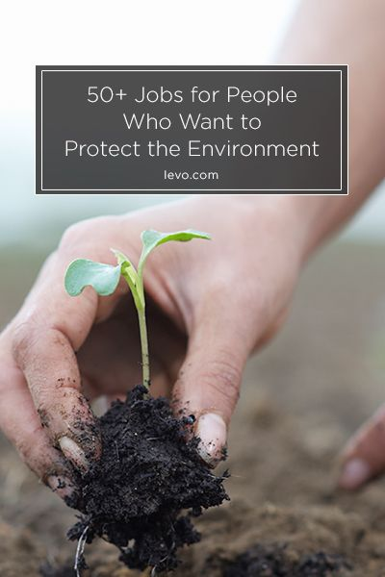
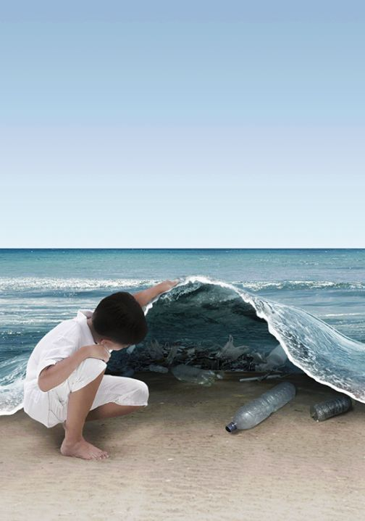
"Ky është planeti ynë! Pra, pse ne nuk e mbrojmë atë? "

Slide 13
"Natyra është thesari ynë, ndihmoni ta ruani."

Slide 14
FALEMINDERIT PER VEMENDEJEN!
Punoi: Franceska Paja

